Slide 1
VOIP概述

Slide 2
VOIP
定义
  VOIP又称IP电话或IP网络电话，是Voice Over IP的缩写，这种技术通过对语音信号进行编码数字化、压缩处理成压缩帧，然后转换为IP数据包在IP网络上进行传输，从而达到了在IP网络上进行语音通信的目的
优势
  广泛地采用Internet和全球IP互连的环境，提供比传统业务更多、更好的服务
  在IP网络上便宜的传送语音、传真、视频、和数据等业务
Notes:
如统一消息、虚拟电话、虚拟语音/传真邮箱、查号业务、Internet呼叫中心、Internet呼叫管理、电视会议、电子商务、传真存储转发和各种信息的存储转发等。

Slide 3
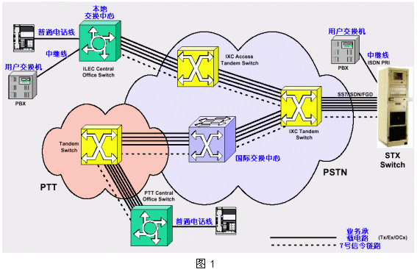
传统电话

Slide 4
PSTN传送话音业务的特点
优点
  具有良好的服务质量（QoS）保证；
  延迟极低（≤(1-2)毫秒）。
缺点
  基于电路交换的结构，使得PSTN电路数量庞大，结构复杂，成本高，补充新业务复杂（SS7的应用已使得PSTN向智能网发展，但硬件的改造仍很复杂）；
  计费复杂，交换机间互通性问题严重；
  也由此带来业务提供商间互联困难；

Slide 5
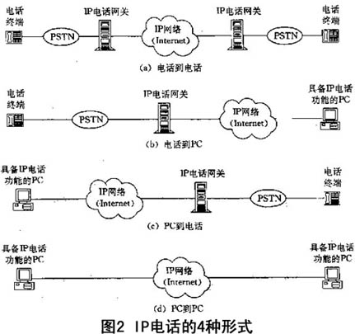
IP电话的形式

Slide 6
VoIP的关键技术
信令技术，包括ITU-TH.323、IETF会话初始化协议SIP[4]、MGCP、H.248等。
媒体编码技术，包括流行的G.723.1、G.729、MPEG-II多媒体压缩技术、MP4、H.264等。
媒体实时传输技术，主要采用实时传输协议RTP。
Notes:
信令技术，包括ITU-TH.323和IETF会话初始化协议SIP[4]（SessionInitationProtocol）两套标准体系，还涉及到进行实时同步连续媒体流传输控制的实时流协议TRSP。
（2）媒体编码技术，包括流行的G.723.1、G.729，G.729A话音压缩编码算法和MPEG-II多媒体压缩技术。
（3）媒体实时传输技术，主要采用实时传输协议RTP。
（4）业务质量保障技术，采用资源预留协议RSVP和用于业务质量监控的实时传输控制协议RTCP来避免网络拥塞，保障通话质量。
（5）网络传输技术，主要是TCP和UDP。 此外还涉及到分组重建技术和时延抖动平滑技术、动态路由平衡传输技术、网关互联技术（包括媒体互通和控制信令互通）、网络管理技术（SNMP）以及安全认证和计费技术等等。
本文着重介绍编解码技术、Internet话音分组传输技术、控制信令技术。

Slide 7
VoIP的关键技术（续）
业务质量保障技术，采用资源预留协议RSVP等。
网络传输技术，主要是TCP和UDP。在的定情况下也是用其他传输方式，比如DDN、Frame-Relay、LTE等。
Notes:
将要介绍Internet话音分组传输技术、控制信令技术。

Slide 8
VOIP控制信令技术
H.323 是一种ITU-T标准
  最初用于局域网（LAN）上的多媒体会议，后来扩展至覆盖 VOIP。该标准既包括了点对点通信也包括了多点会议。H.323 定义了四种逻辑组成部分：终端、网关、网守及多点控制单元（MCU）。终端、网关和 MCU 均被视为终端点。
Notes:
媒体的传输技术保证了话音的传输，而控制信令技术保证电话呼叫的顺利实现和话音质量，并且可以实现各种高级的电话业务，如类似PSTN上的智能网（IN）业务，综合业务数字网（ISDN）上的补充业务。目前被广泛接受的VoIP控制信令体系包括ITU的H.323系列和IETF的会话初始化协议SIP。

Slide 9
VOIP控制信令技术（续）
会话发起协议（SIP）是建立 VOIP 连接的 IETF 标准
  SIP 是一种应用层控制协议，用于和一个或多个参与者创建、修改和终止会话。SIP 的结构与 HTTP （客户－服务器协议）相似。客户机发出请求，并发送给服务器，服务器处理这些请求后给客户机发送一个响应。该请求与响应形成一次事务。

Slide 10
VOIP控制信令技术（续）
媒体网关控制协议（MGCP）是由Cisco和Telcordia提议的 VOIP 协议
  它定义了呼叫控制单元（呼叫代理或媒体网关）与电话网关之间的通信服务。MGCP 属于控制协议，允许中心控制台监测 IP 电话和网关事件，并通知它们发送内容至指定地址。在 MGCP 结构中，智能呼叫控制置于网关外部并由呼叫控制单元（呼叫代理）来处理。同时呼叫控制单元互相保持同步，发送一致的命令给网关。
Notes:
Telcordia: Telcordia是爱立信公司的一部分，是一家通信技术公司。
Telcordia GR-3160提出的要求针对电信数据中心设备与空间，尤其涉及电信运营商，但其针对网络可靠性与组织简单性的最佳实践对提供应用程序给数据中心或主机应用程序的第三方运营商数据中心都有意义。该标准涉及环境保护与危险检测，从地震到雷电浪涌等。

Slide 11
VOIP控制信令技术（续）
媒体网关控制协议（Megaco）是 IETF 和 ITU-T （ITU-T 推荐 H.248）共同努力的结果
  Megaco/H.248是一种用于控制物理上分开的多媒体网关的协议单元的协议，从而可以从媒体转化中分离呼叫控制。从 VOIP 结构和网关控制的关系来看， Megaco/H.248 与 MGCP 在本质上相当相似，但是 Megaco/H.248 支持更广泛的网络，如 ATM等。

Slide 12
VOIP控制信令技术：H323
最早被采纳的VoIP标准
H.323协议体系规定了基于分组网进行两点/多点实时媒体通信的系统逻辑组件、消息定义和通信过程

Slide 13
VOIP控制信令技术：H323（续）
H.323逻辑组件包括网守（Gatekeeper，又称网关控制器Gateway Controller）、多点控制单元（MCU）、网关（Gateway，位于网络边缘）、代理（Proxy）。其中的网关用于完成PSTN和IP网间的桥梁作用

Slide 14
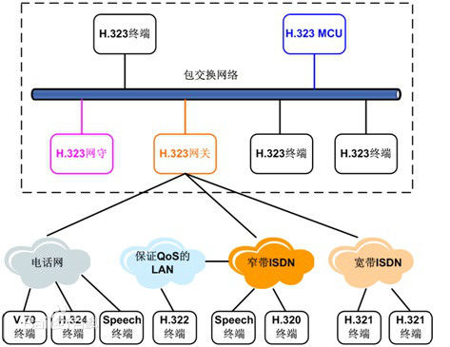
H.323的系统结构

Slide 15
H.323的系统结构（续）
H.323终端：终端提供了在点对点或者多点会议中音视频、数据和信令的通信能力。
H.323 MCU：MCU可以分解为MC（Multipoint Controller，多点控制器）和MP（Multipoint Processor，多点处理器），其中MC处理多点的信令，MP负责多点通信的媒体处理。

Slide 16
H.323的系统结构（续）
H.323网关：是H.323系统中的一个可选组件。网关最重要的作用就是协议转换。通过网关，两个不同协议体系结构的网络就可以得以通信。例如，有了网关，一个H.323终端能够与PSTN终端语音通信。

Slide 17
H.323的系统结构（续）
H.323网守：主要负责认证控制、地址解析、带宽管理和路由控制等。当H.323网络中不存在网守时，两个端点是不需要经过认证就能直接通信的。但是这样不利于运营商开展计费服务、扩展新功能等。

Slide 18
H.323系列标准的主要内容
标准名称 | 主要内容
H.323 | 基于包交换网络的多媒体通信系统，此协议总体上介绍了基于包交换网络的视频会议系统和终端的要求，解释了呼叫建立的基本过程。
H.225 | 呼叫信令协议以及包交换网络中的媒体打包，此协议规定了如何进行媒体打包。
RAS | 呼叫接纳状态（Registration, Admission and Status）协议，是H.225.0组成部分。为网络管理点（GK）提供确定端点地址和状态、施行呼叫接纳控制等功能。
H.245 | 媒体通信控制协议，此协议规定了具体的通信控制信令，描述了各类通信消息（包括多点控制方面的信令）。
H.235 | H系列多媒体终端的通信安全和加密机制，此协议提供安全和通信加/解密的标准规定。
H.283 | 逻辑通道传输的远端控制协议，此协议描述了如何通过逻辑通道进行远端设备的控制。
H.248 | 网关控制协议，此协议描述了网关设备。
G.7xx | 音频编码规范，包括G.711 G.729A和G.723.1等常用的音频格式，还包括G.722、G.728、AAC等其他编码格式。
H.26x | 视频编码规范，包括H.261、H.263、H.264等 视频编码格式。

Slide 19
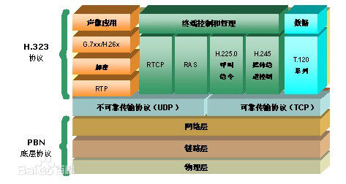
H.323协议与网络的关系

Slide 20
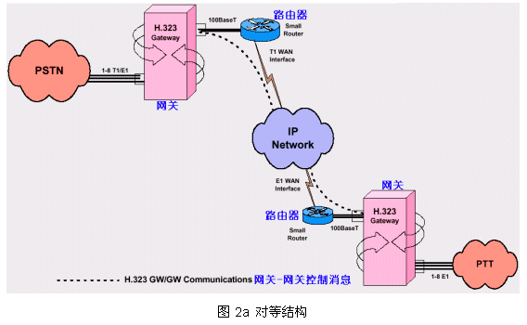
PSTN与H.323的通信
Notes:
从PSTN来的呼叫被H.323网关受理，把其中的话音流转换成IP数据包经过IP网络传到目的网关下的指定电话终端；同时受理IP网络来的呼叫（可以来自电脑终端或另一个PTT网络）转向PSTN目的终端1。

Slide 21
H.323协议的特点
基于网守的概念使得H.323网络是集中控制的便于统一维护管理；但由此，
一个明显的缺点是，呼叫处理时延大；
网络规模也因此受到的限制；

Slide 22
MGCP协议
协议是1999年由IETF制定的媒体网关控制协议。
MGCP协议将网关功能分解成：
  处理媒体流的媒体网关（MG）。
  处理呼叫建立与控制的媒体网关控制器（MGC）。
MGCP更适应需要中央控管的通信服务模式，因此更符合电信营运商的需求。

Slide 23
MGCP的系统结构
MGCP协议部件分为
  媒体网关（MG），负责媒体格式的变换。
  信令网关（SG）， 负责信令的转换。
  媒体网关控制器（MGC，又称CA）。MGC才是真正的智能部分，根据收到的信令控制MG的连接建立和释放。

Slide 24
MGCP 的连接模式
MGCP 连接模式的基本构架是端点和连接。
  端点是源数据和 / 或数据接收器，它们可以是物理的也可以是虚拟的。
  物理终点的创建需要安装相应硬件设备，而虚拟终点的创建可由软件完成。
  连接可以是点对点方式也可以是多点方式。
  点对点连接即两端点之间的联系，实现端点间的数据传送的目的。
  多点连接的建立是通过连接端点和多点会话而实现的。连接的建立可以在各种承载网络上进行。

Slide 25
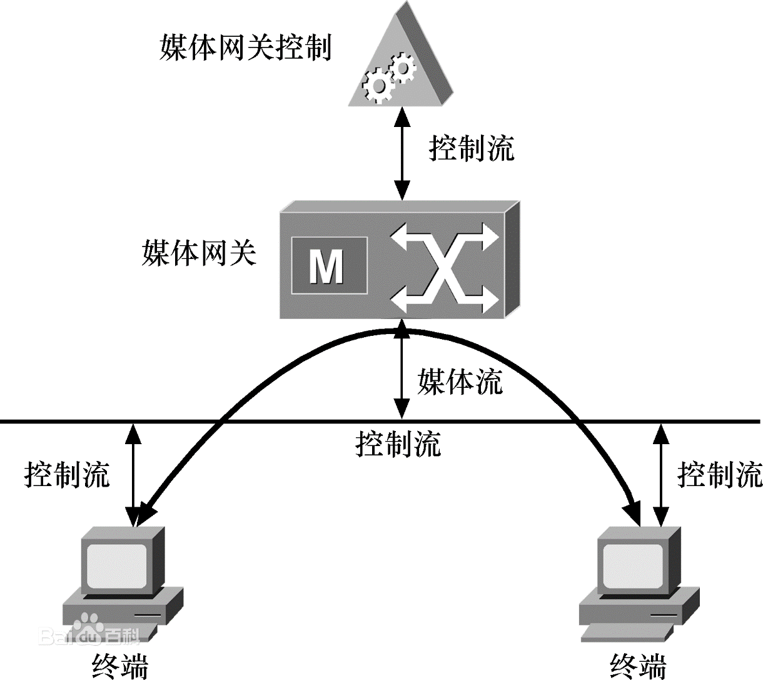
MGCP的呼叫控制模型

Slide 26
H.248/MeGaCo
H.248协议是 2000年由 ITU-T第 16工作组提出的媒体网关控制协议，它是在早期的MGCP协议基础上改进而成。
H.248/MeGaCo（ Media Gateway Control protocol ）协议是用于连接MGC与MG的网关控制协议。
应用于媒体网关与软交换之间及软交换与 H.248/MeGaCo终端之间，是软交换应支持的重要协议。

Slide 27
H.248/MeGaCo（续）
H.248协议是由MGC控制MG的协议，也称MeGaCo。H.248中引入了Conntext概念，增加了许多Package的定义，从而将MGCP大大推进一步。
可以说H.248建议已取代MGCP，成为MGC与MG之间的协议标准。
将网关分解成MG和MGC是研制大型电信级IP电话网关的需要。

Slide 28
MGC的主要功能
处理与网守间的H.225.0 RAS消息
处理No．7信令
（可选）
处理H.323信令（可选）

Slide 29
MG的主要功能
IP网的终结点接口
电路交换网终结点接口
处理H.323信令
处理带有RAS（Registration, Admission and Status，登记、接入许可与状态）功能的电路交换信令
处理媒体流

Slide 30
H.248/MeGaCo 的特点
H.248与MGCP在协议概念和结构上有很多相似之处，但也有不同。
H.248/MeGaCo协议简单、功能强大，且扩展性很好，允许在呼叫控制层建立多个分区网关；
MGCP是H.248/MeGaCo以前的版本，它的灵活性和扩展性不如H.248/MeGaCo。

Slide 31
H.248/MeGaCo 的特点
H.248支持多媒体，MGCP不支持多媒体。应用于多方会议时，H.248比 MGCP容易实现。
MGCP基于UDP传输，H.248基于传输控制协议（TCP）、UDP等。H.248的消息编码基于文本和二进制，MGCP的消息编码基于文本。

